Slide 1
[웨이투텍] 카메라 관리 툴 기안
2025.06.16

Slide 2
카메라 관리 툴
[개요]
카메라 정보 확인
카메라 검색 툴 + 카메라 펌웨어 관리 툴 통합
이외 신규 기능 추가
[기능]
카메라 검색
카메라 정보 받아오기
카메라 static IP설정
카메라 펌웨어 업데이트 / 설정 전송
카메라 RTSP 영상 보기
카메라 공장초기화(COM포트)

Slide 3
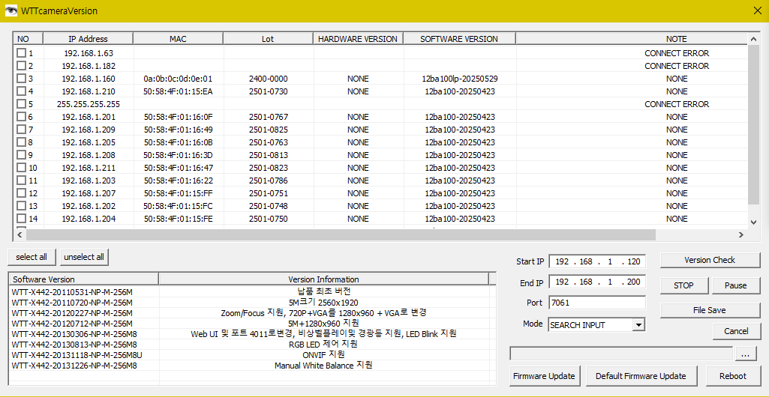
카메라 펌웨어 관리 툴 (WTTcameraVersion)
ⓐ
ⓐ : 카메라 리스트
ⓑ : 서치 방법 설정
ⓒ : 액션 버튼 (펌웨어 업데이트 / 재부팅)
ⓑ
ⓒ

Slide 4
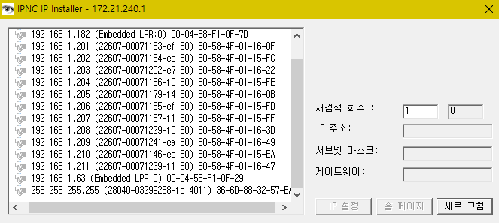
카메라 검색 툴 (CamfreeIP)
ⓐ
ⓐ : 카메라 리스트
ⓑ : 선택한 카메라 IP변경
ⓒ : 카메라 검색
ⓑ
ⓒ

Slide 5
전체 구상도
ID | IP | MAC | SN | Version | Status
1 | 192.168.1.1 | 50:58:4F:00:00:01 | 2501-0001 | m100-20250101 | 정상
2 | 192.168.1.2 | 50:58:4F:00:00:02 | 2501-0002 | m100-20250101 | 연결 실패
3 | 192.168.1.3 | 50:58:4F:00:00:03 | 2501-0003 | m100-20250101 | 펌웨어업데이트중
4 | 192.168.1.4 | 50:58:4F:00:00:04 | 2501-0004 | m100-20250101 | 펌웨어업데이트실패
5 | 192.168.1.5 | 50:58:4F:00:00:05 | 2501-0005 | m100-20250101 | 버전가져오기실패
6 | 192.168.1.6 | 50:58:4F:00:00:06 | 2501-0006 | m100-20250101 | 정상
RTSP 영상 프리뷰
전체선택
내보내기
핑테스트
웹페이지
재부팅
2000x1500 15fps
채널
live1.sdp
재생
검색 중 ...
IP
123.123.123.123
IP 설정 성공
파일
a.bin
공장초기화
찾아보기
검색모드
네트워크
검색 시작
넷마스크
255.255.255.0
IP 설정
업데이트
설정
검색범위
123.123.123.123
~
255
게이트웨이
123.123.123.1
초기화업데이트

Slide 6
카메라 리스트
현재 선택된 정렬 방식 색으로 표시
순서
IP주소
MAC주소
시리얼넘버
펌웨어버전
상태
각 카메라 클릭시 ID 영역 색이 변하며, 선택됨
ID | IP | MAC | SN | Version | Status
1 | 192.168.1.1 | 50:58:4F:00:00:01 | 2501-0001 | m100-20250101 | 정상
2 | 192.168.1.2 | 50:58:4F:00:00:02 | 2501-0002 | m100-20250101 | 정상
3 | 192.168.1.3 | 50:58:4F:00:00:03 | 2501-0003 | m100-20250101 | 펌웨어업데이트중
4 | 192.168.1.4 | 50:58:4F:00:00:04 | 2501-0004 | m100-20250101 | 펌웨어업데이트실패
5 | 192.168.1.5 | 50:58:4F:00:00:05 | N/A | N/A | 정상
6 | 192.168.1.6 | - | - | - | 검색 실패
각 목차 클릭시 목차에 따른 리스트 정렬 실행
초기상태 또는 검색 실패시
선택불가,
회색으로 표시
전체선택
내보내기
핑테스트
웹페이지
재부팅
1개 이상의 카메라가 선택될시 "선택해제" 버튼으로 변경
"전체선택" : 선택 가능한 모든 카메라들을 선택
"선택해제" : 모든 카메라 선택 해제
카메라 리스트 정보 액셀 파일로 내보내기
1개의 카메라 선택되었을때 활성
ping <IP> -t -s 2000 실행
1개의 카메라 선택되었을때 활성
http://<IP>:4011
웹 브라우저 실행
선택한 카메라 재부팅

Slide 7
카메라 리스트 - 상태
상태명 | 상세 | 비고
정상 | 정상 통신 완료 | IP서치 프로토콜, 펌웨어 확인 프로토콜 통신 중 1개라도 통신 완료시 적용 [정상 실패 사유] IP서치 : LAN 범위에 없거나, 중간에서 브로드캐스트 패킷 차단시 실패 가능 펌웨어 확인 : 기능이 없는 카메라 존재 (임베디드LPR 군)
검색 실패 | IP서치 실패 | "범위지정" 또는 "리스트" 검색 모드에서 모든 프로토콜 통신 실패시
펌웨어 전송 대기 | 펌웨어 전송 대기 중
펌웨어 전송 중 n% | 펌웨어 전송 시작 ~ 파일 전송
펌웨어 전송 완료 | 펌웨어 전송 완료 | 전송 완료후 펌웨어 업데이트 시작 패킷이 안와도 전송 완료로 표시
펌웨어 전송 실패 | 펌웨어 전송 불가, 펌웨어 전송 도중 끊김 | 펌웨어 전송 도중에 끊겼을시 뒤에 진행 퍼센트 표시
설정 전송 대기 | 설정 전송 대기 중
설정 전송 중 n% | 설정 전송 시작 ~ 파일 전송
설정 전송 완료 | 설정 전송 완료 | 펌웨어 전송과 동작 동일
설정 전송 실패 | 설정 전송 불가, 설정 전송 도중 끊김 | 펌웨어 전송과 동작 동일

Slide 8
RTSP 영상 뷰
RTSP 영상 프리뷰
RTSP 영상 공간
영상 해상도, fps 정보
2000x1500 15fps
채널
live1.sdp
재생
RTSP 주소 리스트 드롭다운 메뉴
rtsp://<IP>:554/<선택한 주소>
(주소 리스트는 별도 텍스트 파일로 저장)
영상 재생시 "중지" 버튼으로 변경

Slide 9
카메라 검색
검색 상태 표시
"검색 중..." : 검색 시작 ~ 검색 도중 상태
"검색 완료" : 검색 완료시
"" : 초기 상태
※ "범위 지정" 또는 "리스트" 검색 모드시 "검색 중... n%" 로 표시
검색 중 ...
검색 시작시 "검색 중지" 버튼으로 변경
검색모드
네트워크
검색 시작
검색범위
123.123.123.123
~
255
검색 모드 선택 드롭다운 메뉴
"네트워크" : 로컬 네트워크에 있는 카메라 IP서치 후 펌웨어 정보 통신
"범위지정" : 검색범위에서 지정한 범위 카메라 IP서치 & 펌웨어 정보 통신
"리스트" : 지정한 외부파일에 쓰여진 IP리스트 IP서치 & 펌웨어 정보 통신
"범위지정" 검색 모드 선택시에 활성

Slide 10
카메라 IP 설정
1개의 카메라 선택되었을때만 활성
IP 상태 표시
"IP 설정 성공" : IP설정 성공시
"" : 초기 상태
※ 다른 카메라 선택시 초기 상태로 변경
카메라를 선택할때,
선택한 카메라의 IP, netmask, gw 정보를 반영
1개의 카메라를 선택할때마다 반영됨
IP
123.123.123.123
IP 설정 성공
넷마스크
255.255.255.0
IP 설정
게이트웨이
123.123.123.1
클릭시 IP 설정 실행

Slide 11
카메라 펌웨어 업데이트 / 설정 전송
전송할 파일 선택기
펌웨어 (*.bin, *.img)
설정파일 (*.tar.gz)
파일
a.bin
찾아보기
업데이트
초기화업데이트
펌웨어 파일 선택시 "업데이트"
설정파일 선택시 "설정전송"
펌웨어 파일 선택시 "초기화업데이트"
설정파일 선택시 비활성

Slide 12
카메라 공장 초기화 (팝업창)
공장 초기화 상태 표시
"공장 초기화 중..." : 초기화 시작 ~ 초기화 도중 상태
"공장 초기화 완료" : 초기화 완료시
"" : 초기 상태
공장 초기화 중 ...
모델
M100
공장 초기화
모델 선택 드롭다운 메뉴
(모델 리스트는 별도 텍스트 파일로 저장)
포트
COM4
COM 포트 선택
(존재하는 포트 리스트)
통신속도
115200
baudrate 설정

Slide 13
설정 (팝업창)
[설정 리스트]
카메라 펌웨어 프로토콜 포트
RTSP 포트
웹페이지 포트
리스트 정보 파일 변환 형식 (xls, txt)
카메라 리스트 기본 정렬 방식

Slide 14
관련 프로토콜
[카메라 관련 프로토콜]
카메라 검색 프로토콜
broadcast 패킷 사용하여 lan내부 카메라 검색
ip, netmask, gw, mac 정보 수신
ip, netmask, gw 정보 수정 가능
카메라 펌웨어 프로토콜
tcp 7061 포트 사용하여 카메라 펌웨어 정보 통신
firmware version, mac, sn 정보 수신
카메라 펌웨어 업데이트 가능
카메라 설정 전송 가능
카메라 재부팅 가능

Slide 15
외부 파일
분류 | 파일명 | 형식
카메라 검색 리스트 | camlist.txt | 192.168.1.116 192.168.1.33 172.16.7.110
RTSP 주소 리스트 | rtsplist.txt | 원본1 live1.sdp 원본2 live2.sdp 디워프1 dewarp1.sdp 디워프2 dewarp2.sdp
공장초기화 모델 리스트 | factorydefault\<모델명>.txt | ifconfig printenv ethaddr /sbin/firstboot -r -y

